Slide 1
[Voeg eigen informatie over uw gemeente en/of de collecte toe]

Slide 2
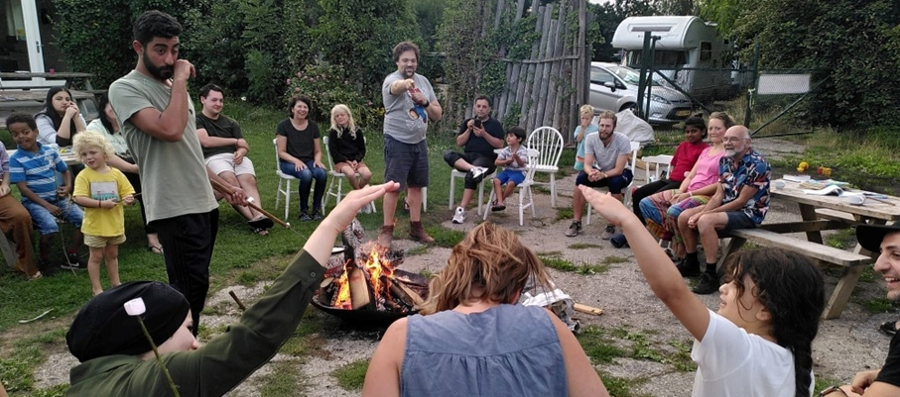
D.V. zondag 16 november 2025
Collecte voor diaconaat in Nederland
Ondersteboven in Nieuwegein

Slide 3
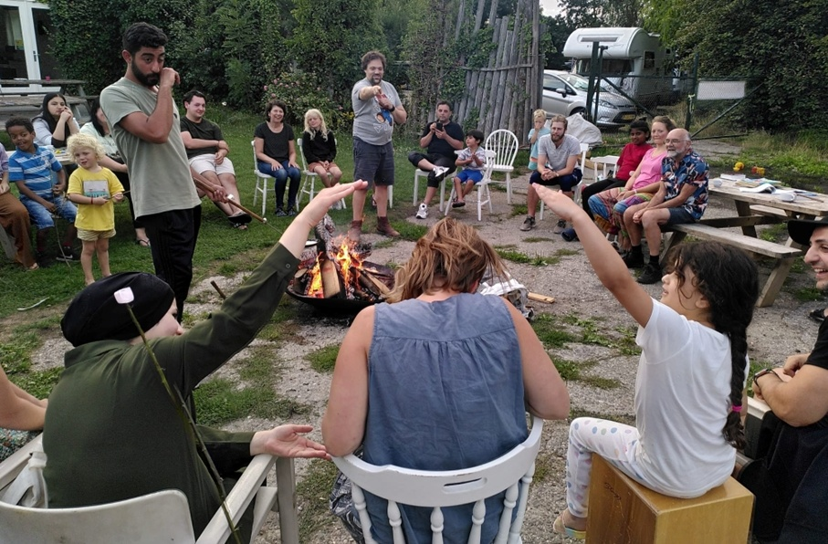
‘Ondersteboven in Nieuwegein’ is een nieuwe missionaire woongemeenschap…

Slide 4
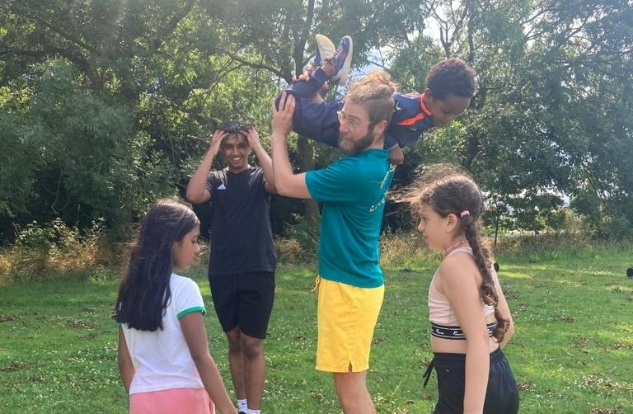
…die geloof, hoop en liefde zichtbaar wil maken onder kwetsbare mensen in Nieuwegein-Zuid…

Slide 5
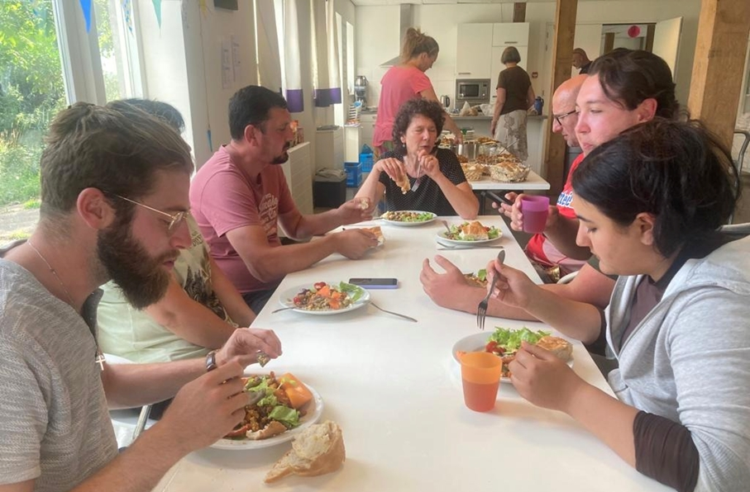
…Zo wordt iets van Gods Koninkrijk tastbaar in het dagelijks leven van buurtgenoten!

Slide 6
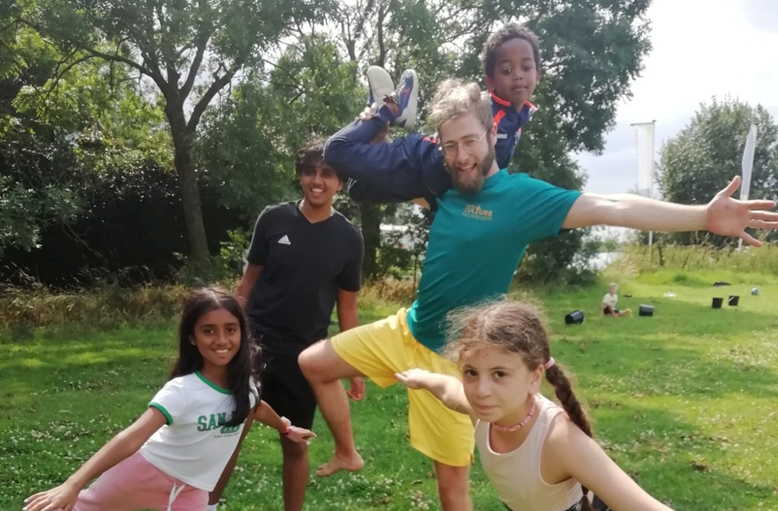
Helpt u ons dit project te ondersteunen?
Hartelijk dank voor uw gebed en gift!

Slide 7

Let op: Project 10:27 heeft een nieuw bankrekeningnummer:
NL63 ABNA 0476 3954 29 t.n.v. GZB / Project 10 27
Doneer direct via de onderstaande QR-code:

